Slide 1
AI AGENT BUILDER ACADEMY.
August 2026
Woche 1

Slide 2
AI AGENT BUILDER ACADEMY · AUGUST 2026
Die Reise in vier Wochen
WOCHE 1
Der Baumeister
KI-Coding-Agenten (Claude Code oder Codex)
Website oder App designt, gecodet und deployed
WOCHE 2
Der Automatisierer
Erste Agenten: Cowork, Scheduled Tasks, Subagenten, Skills
Privacy, Security, Verlässlichkeit
WOCHE 3
Die Kommando­zentrale
Connectors (APIs und MCP), mehrstufige Automatisierungen, fortgeschrittene Agenten. Claude wird deine Kommandozentrale.
WOCHE 4
Autonome Agenten
Open-Source-KI-Harnesses wie OpenClaw und Hermes.
→
→
→

Slide 3


AI AGENT BUILDER ACADEMY · AUGUST 2026
Zeitleiste
Nov 2022
Feb 2025
Nov 2025
Jun 2026
CHATGPT ERSCHEINT
CLAUDE CODE ERSCHEINT
OPUS 4.5
ERSCHEINT
FABLE 5
ERSCHIENEN & VERBANNT
>> DIE CHATBOT-ÄRA
>> DIE AGENTEN-ÄRA

Slide 4
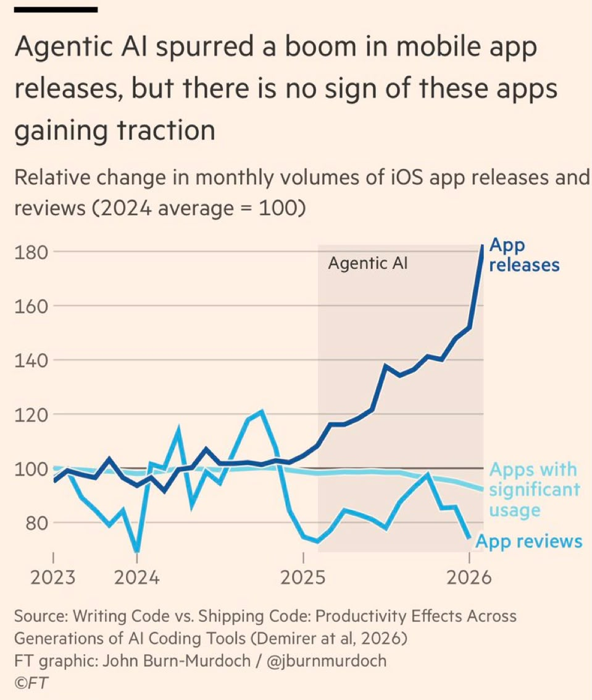
AI AGENT BUILDER ACADEMY · AUGUST 2026
Massiver Boom bei App-Releases

Slide 5
AI AGENT BUILDER ACADEMY · AUGUST 2026
KI-Chatbot vs. KI-Agenten
Chatbot
du machst die Arbeit
Du
du chattest mit dem Chatbot
ChatGPT

Slide 6
AI AGENT BUILDER ACADEMY · AUGUST 2026
Agenten handeln
Chatbot
Agent
du machst die Arbeit
Du
Du
du briefst den Agenten
du chattest mit dem Chatbot
Agent
ChatGPT
Agent liefert das Ergebnis

Slide 7
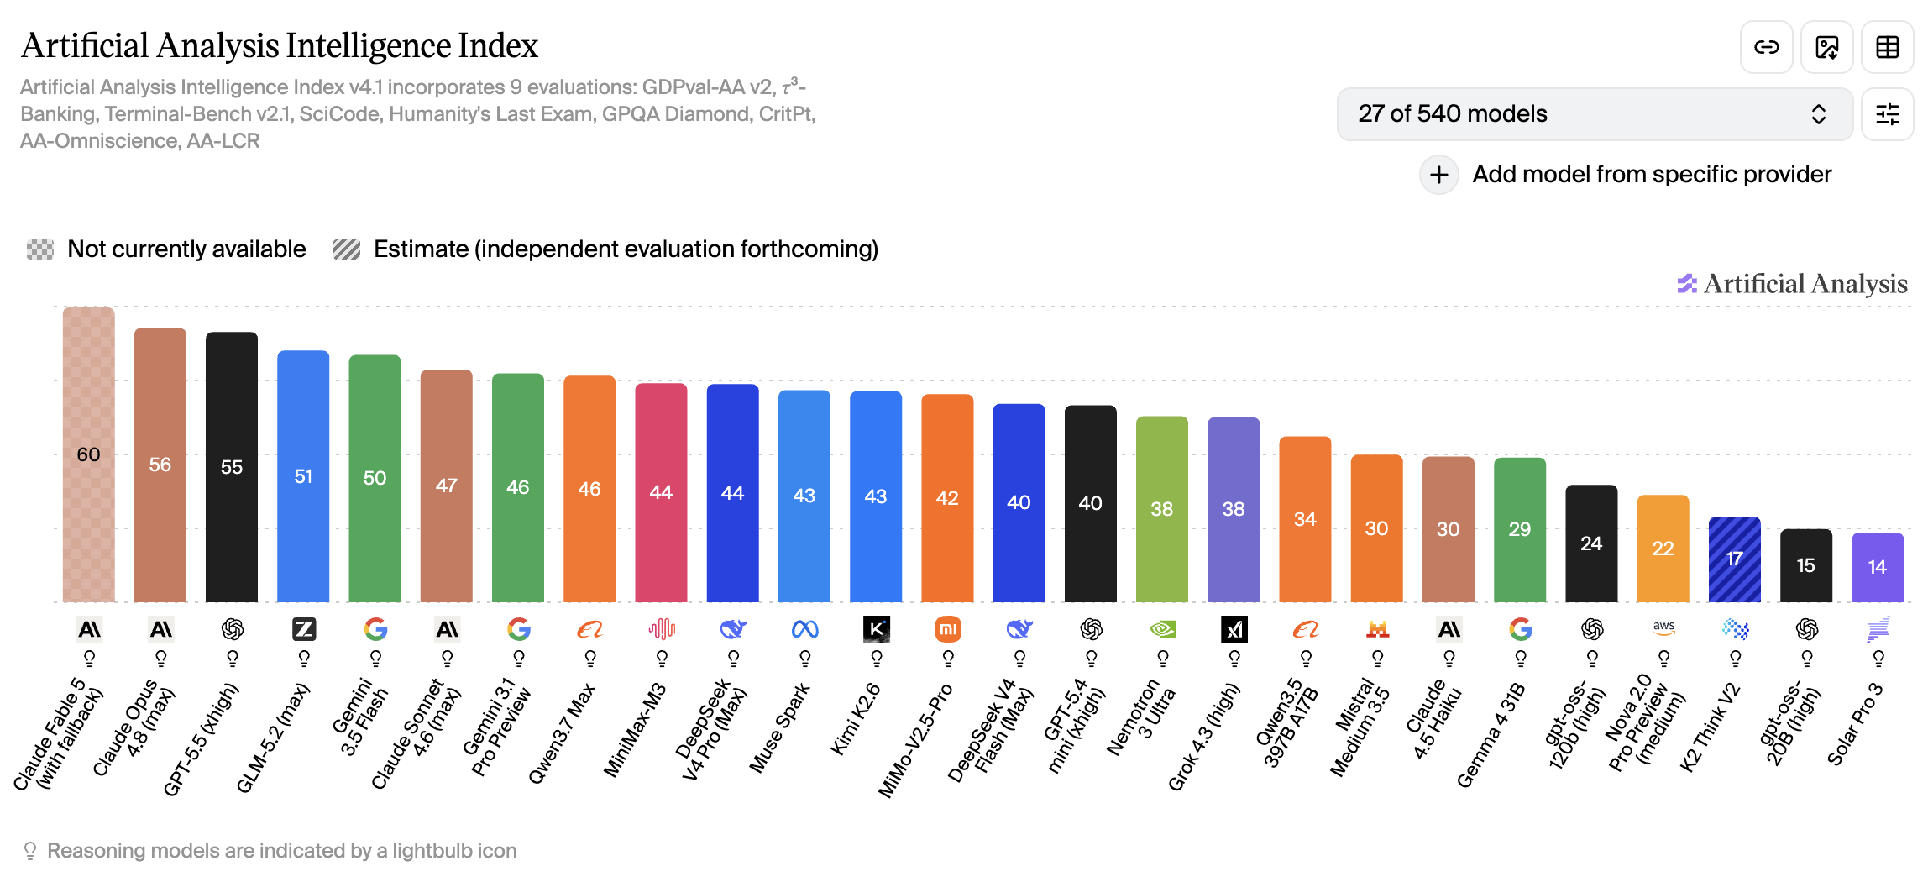
AI AGENT BUILDER ACADEMY · AUGUST 2026
Das „Large Language Model“ (LLM) ist das Gehirn
Quelle: artificialanalysis.ai/models

Slide 8
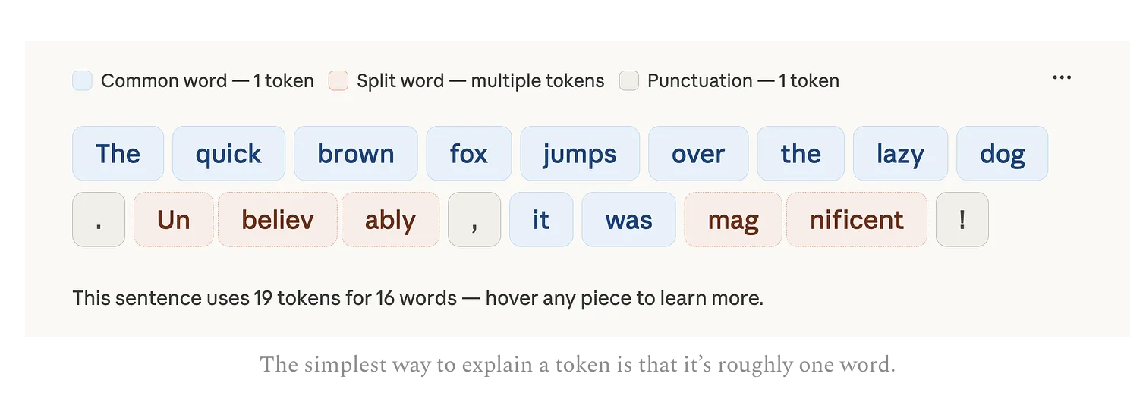
AI AGENT BUILDER ACADEMY · AUGUST 2026
Ein „Token“ ist ungefähr ein Wort
Quelle: Rubens Substack

Slide 9
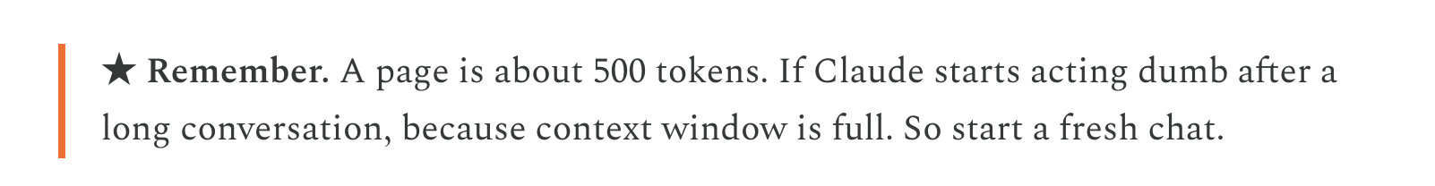
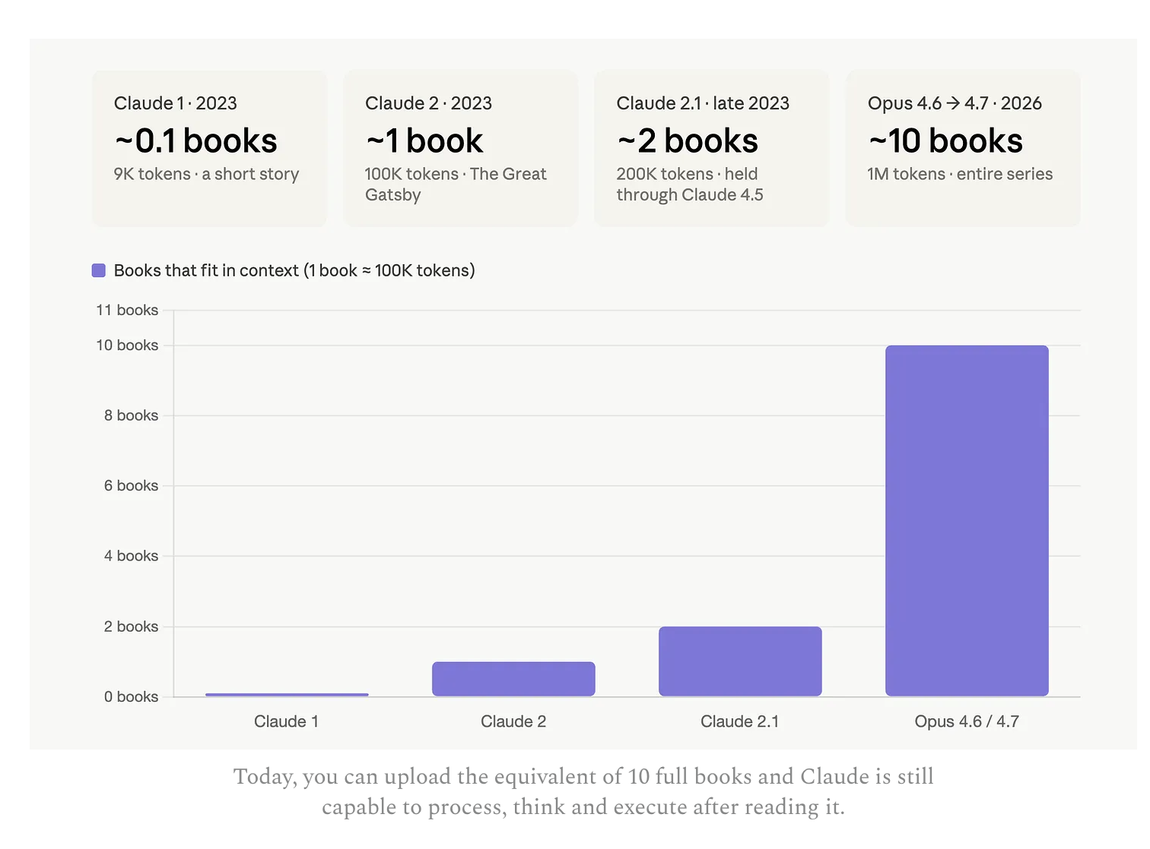
AI AGENT BUILDER ACADEMY · AUGUST 2026
Das „Context Window“ ist, wie viel die KI gleichzeitig im Kopf behält
Quelle: Rubens Substack
Notes:
Timebox: 10-12 minutes. Park long debugging stories for office hours.

Slide 10
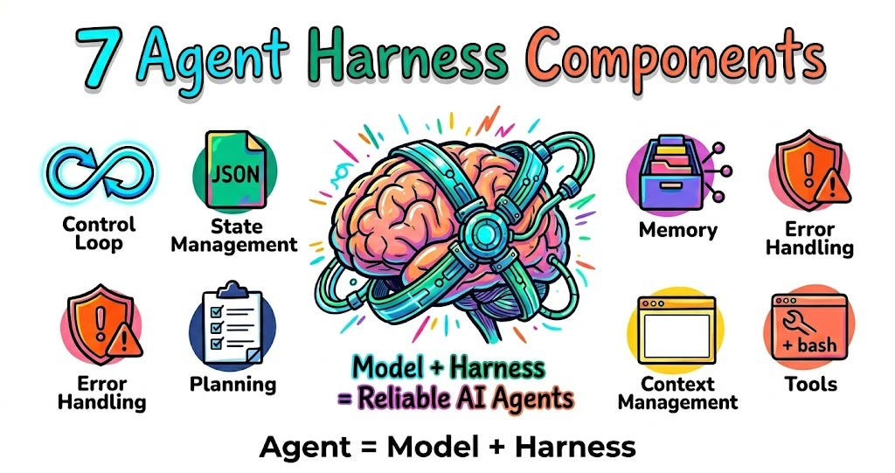
AI AGENT BUILDER ACADEMY · AUGUST 2026
Der „Agent Harness“ ist die Software um das KI-Modell, die es handlungsfähig macht
Ein Sprachmodell allein kann nur eins: Text lesen und mehr Text produzieren.
Es kann von allein keine Buttons klicken, nicht im Web suchen, keine Mail schicken, keinen Code ausführen.
Ein Agent Harness ist die Software um das Modell, die ihm Hände und Füße gibt.
Analogie: Das KI-Modell ist der Motor, der Harness das Auto drumherum
Quelle: AI engineering simplified

Slide 11

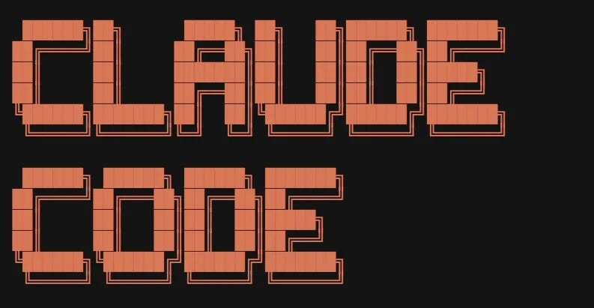
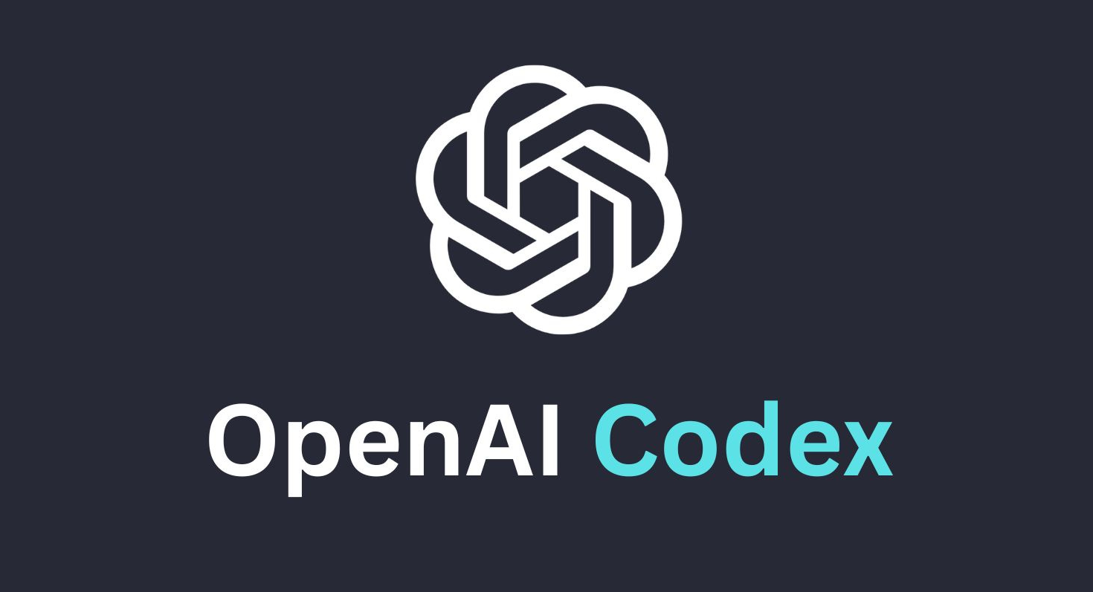
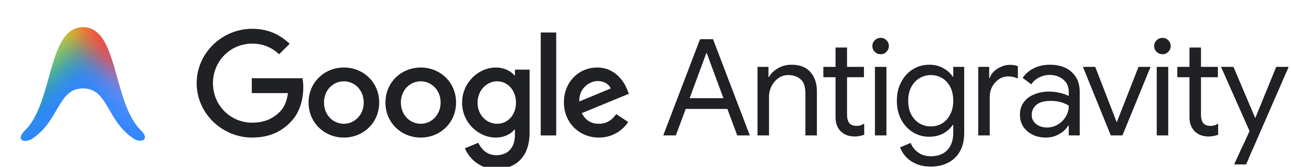
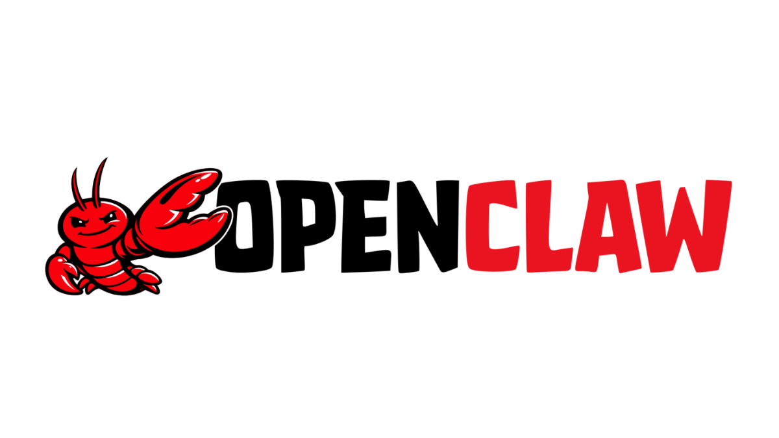
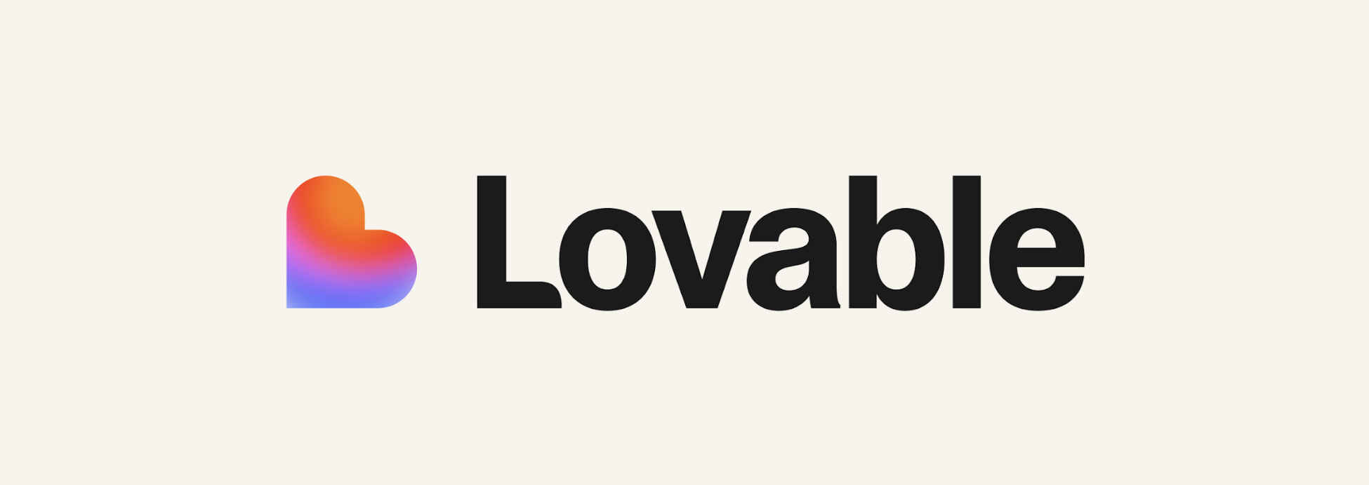
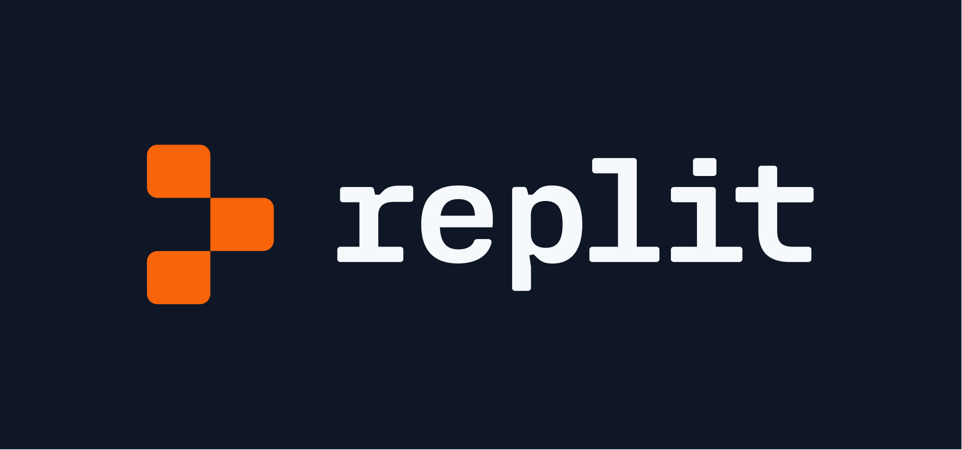

AI AGENT BUILDER ACADEMY · AUGUST 2026
Der „Agent Harness“ ist die Software um das KI-Modell, die es handlungsfähig macht

Slide 12
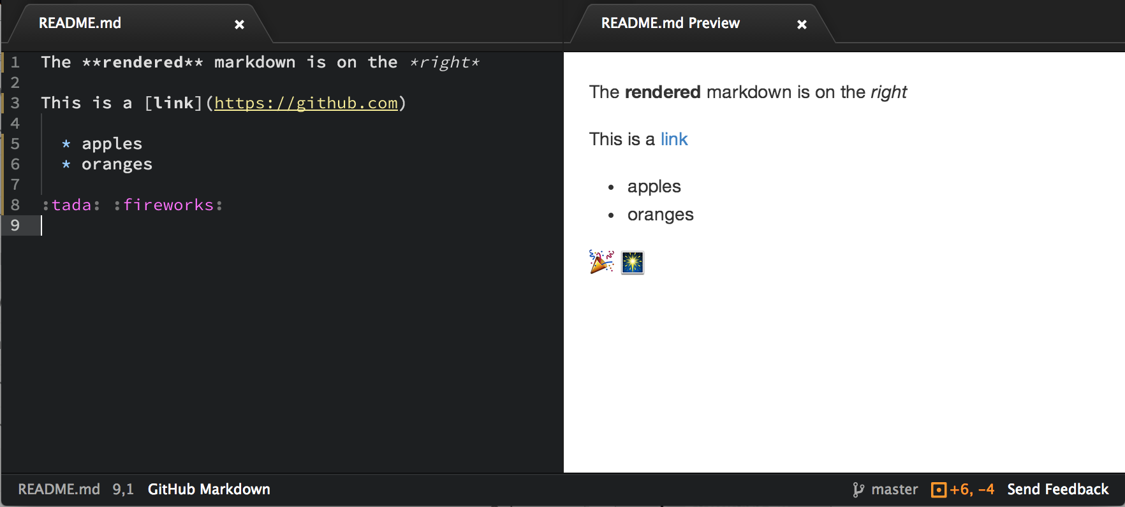
AI AGENT BUILDER ACADEMY · AUGUST 2026
Eine „Markdown-Datei“ ist eine Textdatei mit .md-Endung und einfacher Formatierung
Markdown ist eine einfache Art, Text mit normalen Tastaturzeichen zu formatieren, ohne ein Programm wie Word.
Eine Markdown-Datei (Endung .md) ist einfach eine Textdatei mit diesen kleinen Symbolen. Sie ist beliebt, weil sie leichtgewichtig ist, sogar roh lesbar und fast überall funktioniert: Notiz-Apps, Doku, Websites und Tools wie Claude verstehen sie alle.

Slide 13

AI AGENT BUILDER ACADEMY · AUGUST 2026
KI-Agenten
Gehirn:
LLM
Aktion:
Tools
Kontext & Memory

Slide 14
AI AGENT BUILDER ACADEMY · AUGUST 2026
KI-Agenten
Der „Harness“ ist das Gerüst, das einem Modell Tools, Memory und eine Handlungsschleife gibt
Gehirn:
LLM
Aktion:
Tools
Kontext & Memory

